Slide 1

大连理工大学2022年电信学部本科毕业设计答辩
2022大连理工大学电信学部本科毕业设计答辩
基于关系嵌入网络的小样本图像分类
Relational Embedding for Few-Shot Classification
指导教师：李培华 教授
答辩人：电信1801 杨题鸣
时间：2022.06.12

Slide 2
目录
大连理工大学2022年电信学部本科毕业设计答辩
课题研究背景
主要研究内容及其结果
自制分类数据集
（实验设置说明）
基于ReNet论文复现及其改进
小样本学习视觉变换器及衍生模型引入及改进
总结

Slide 3
大连理工大学2022年电信学部本科毕业设计答辩
Part One
课题研究背景

Slide 4
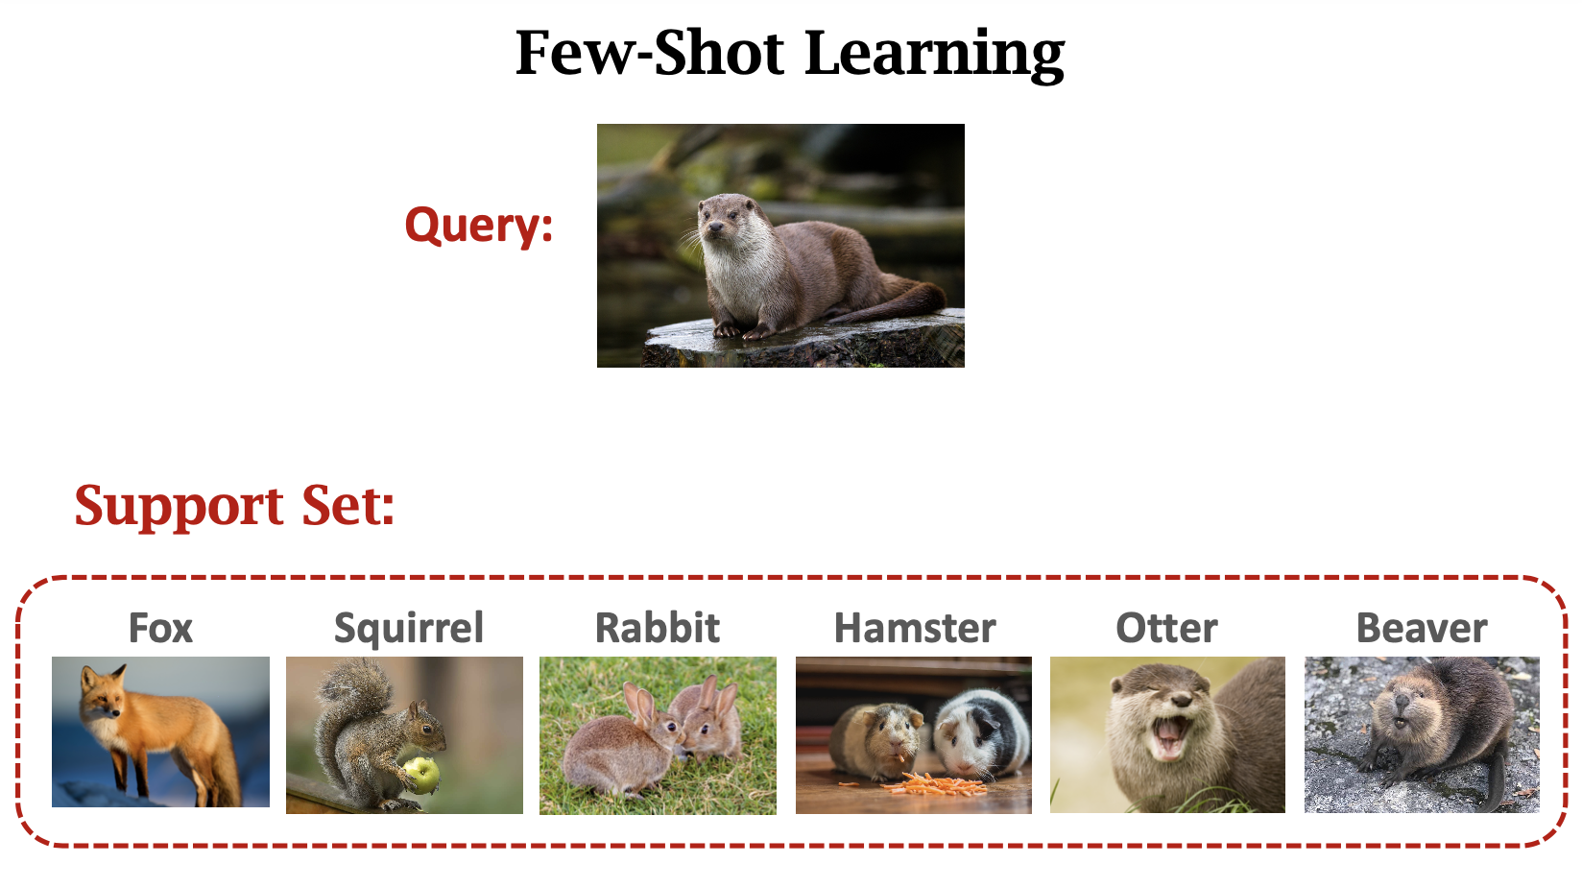
课题研究背景
小样本学习研究的目的
传统监督学习方法
需要大量的样本数据
样本数太少导致过拟合
小样本学习的方法
可以在少量样本达到好的效果
可以减少数据收集工作和计算成本
图1 小样本学习^{[1]}
[1] https://image.baidu.com

Slide 5
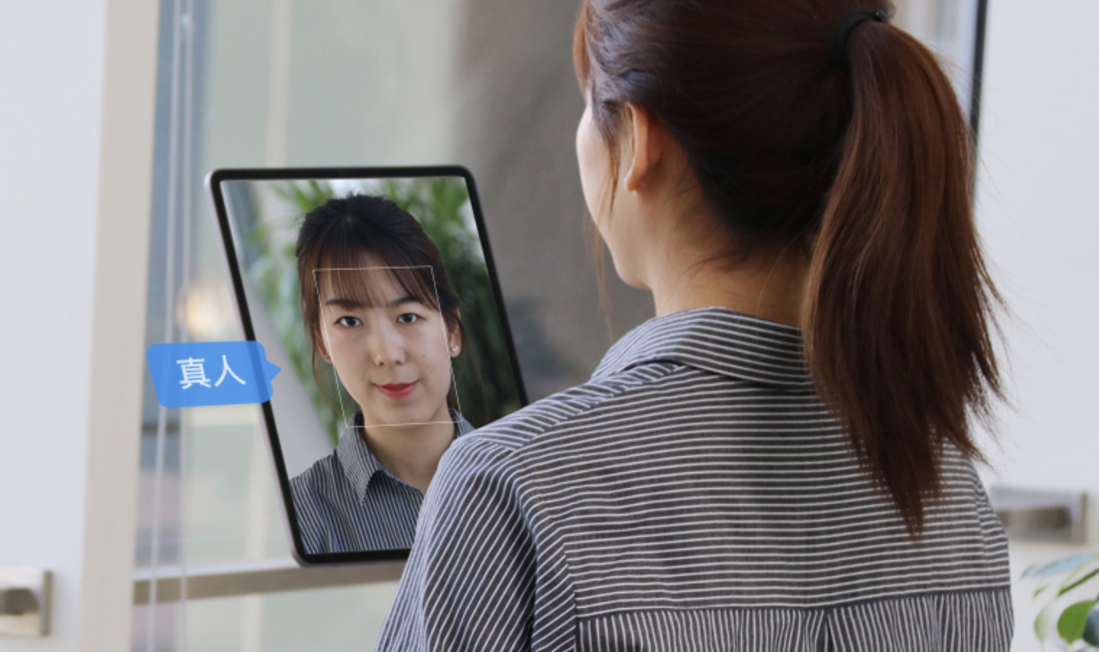
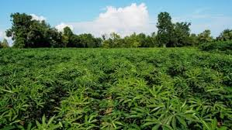
课题研究背景
小样本学习研究的实际应用场景
图2 人脸识别^{[2]}
图3 农作物病害识别^{[3]}
[2] https://image.baidu.com
[3] https://image.baidu.com

Slide 6
课题研究背景
小样本学习研究内容与目标
研究内容：
自制分类数据集
基于ReNet论文复现及其改进
小样本学习视觉变换器及衍生模型引入及改进
研究目标：
熟悉小样本学习整体结构
设计不同方法实现小样本学习模型性能提升

Slide 7
大连理工大学2022年电信学部本科毕业设计答辩
Part Two
主要研究内容及其结果

Slide 8
大连理工大学2022年电信学部本科毕业设计答辩
自制垃圾分类数据集
基于ReNet论文复现及其改进
小样本学习视觉变换器及衍生模型引入及改进
主要研究内容及其结果

Slide 9
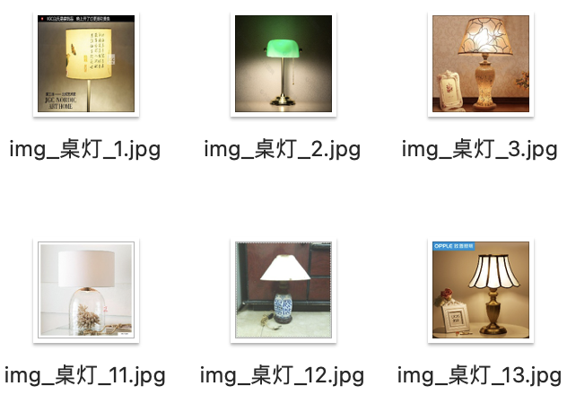
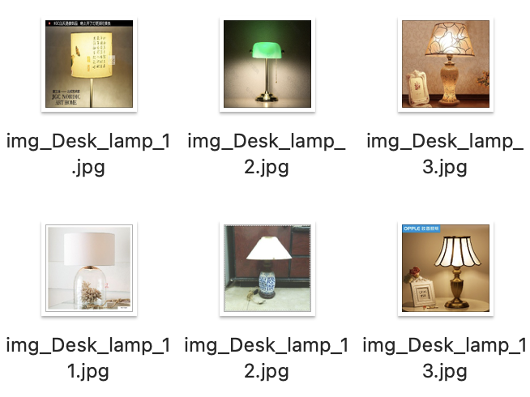
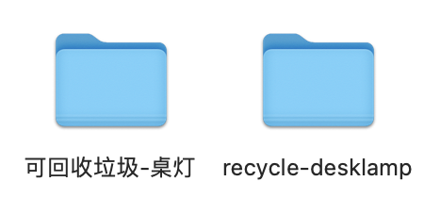
主要研究内容及其结果-垃圾分类数据集制作
1. 整体概览
种类调研^{[4]}
数据集构造
数据清洗
图片爬取^{[5]}
目的：学习如何构建数据集，加深对图像分类任务的理解
[4]https://www.baidu.com
[5]https://image.baidu.com

Slide 10




主要研究内容及其结果-垃圾分类数据集制作
2.垃圾的种类选择
根据调研，在本次构建中，从以下四大类中选择合适的类别用于构建数据集：
可回收垃圾
有害垃圾
厨余垃圾
其他垃圾

Slide 11
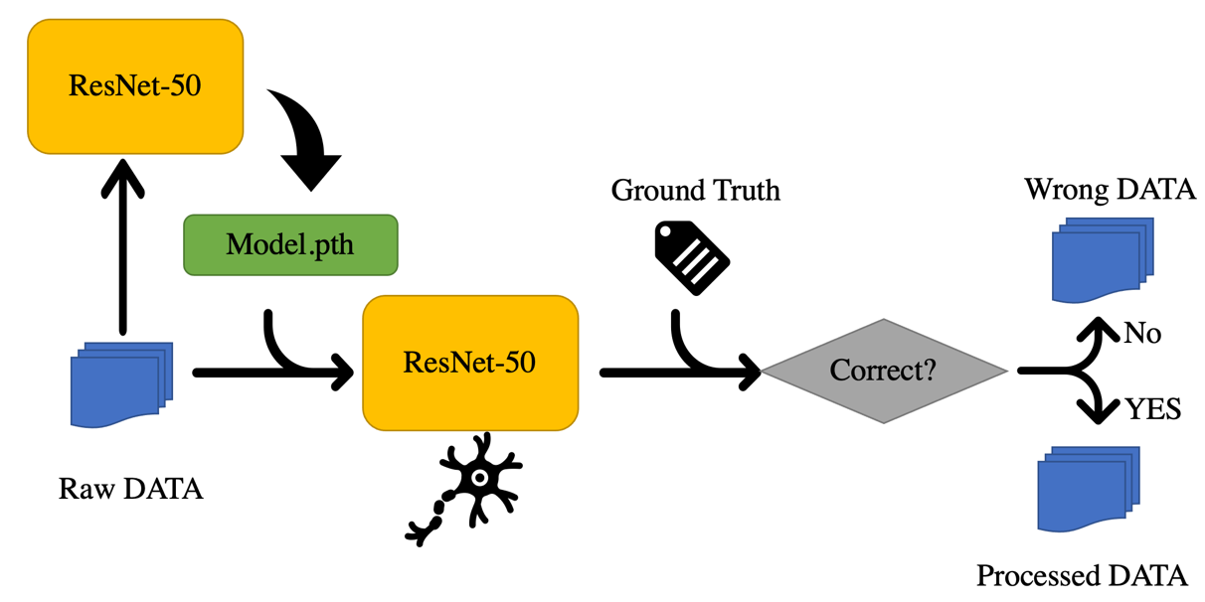
主要研究内容及其结果-垃圾分类数据集制作
3. 自动数据清洗
（1）验证图片完整性
原因：爬虫有时会将一些非图片的空白数据爬取下来
解决：扩展名判断文件格式：”\xff\xd9”
（2）ResNet-50数据清洗
图4 数据清洗流程图

Slide 12
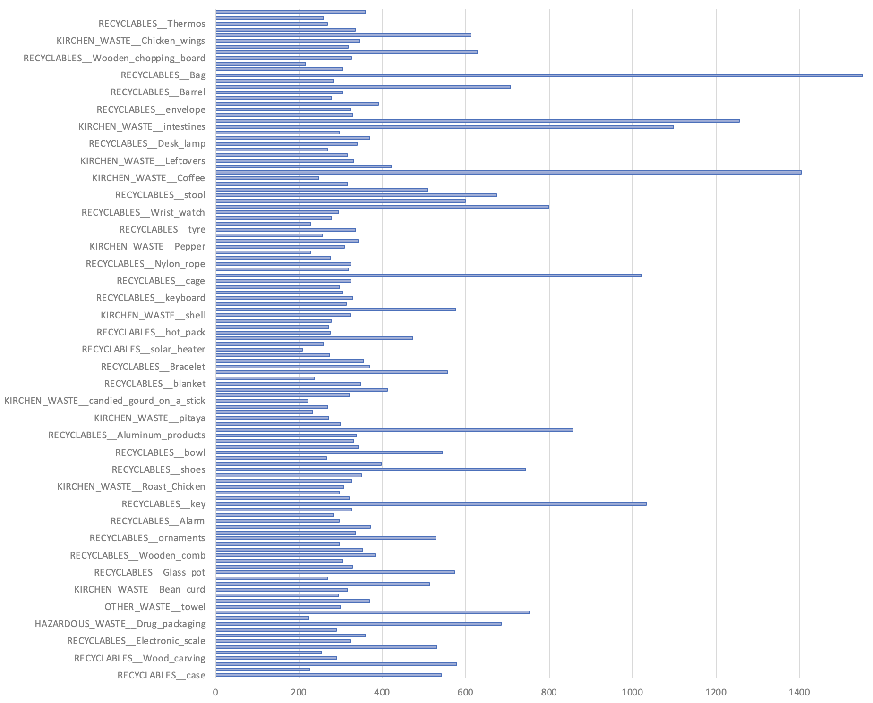
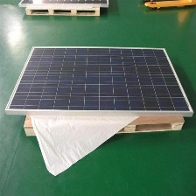
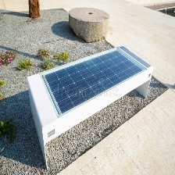
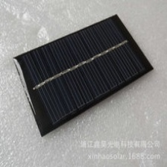
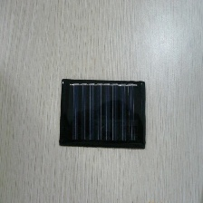
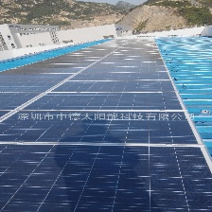
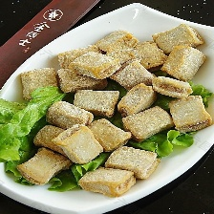
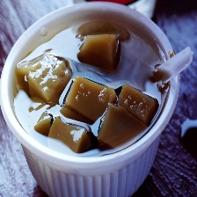
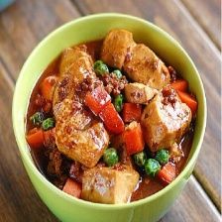
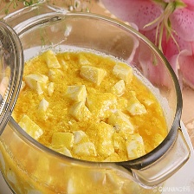
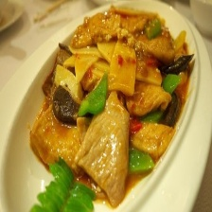
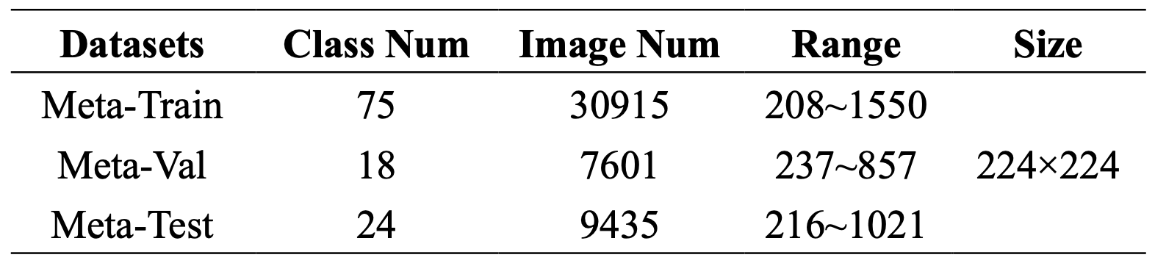
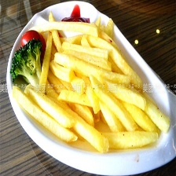
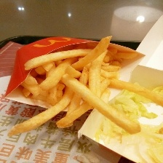
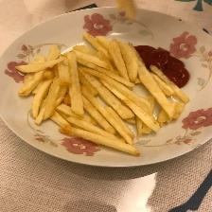
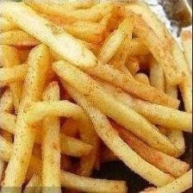
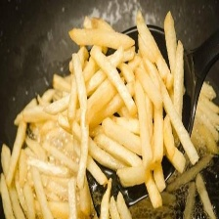
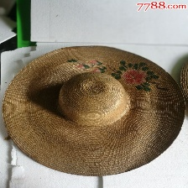

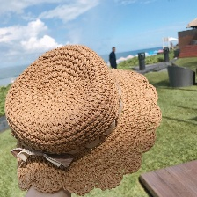
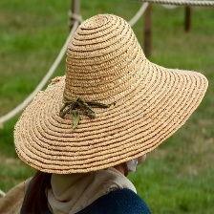
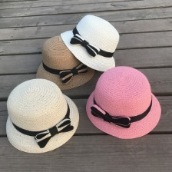
主要研究内容及其结果-垃圾分类数据集制作
4. 结果展示
电池
豆腐
表1 数据集参数
薯条
帽子
图5 数据部分可视化
图6 数据集类别样本数量统计

Slide 13
大连理工大学2022年电信学部本科毕业设计答辩
小样本学习基本实验设置
数据集背景介绍
实验环境&&模型配置介绍
实验设置说明

Slide 14
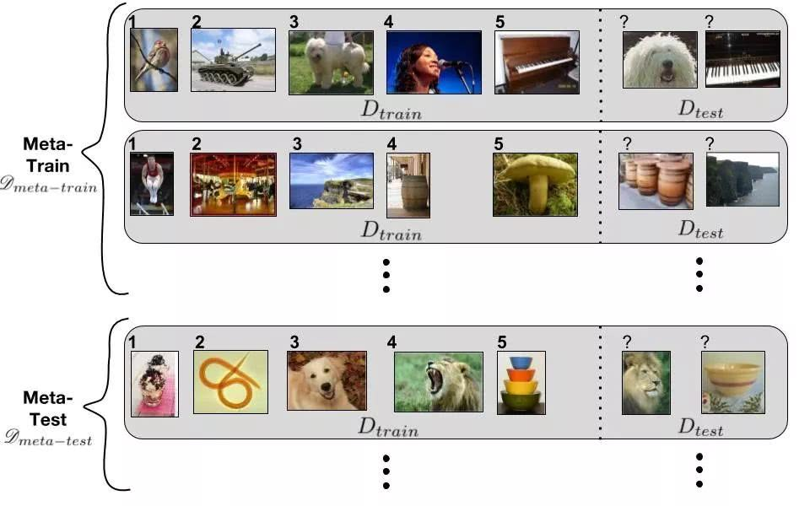
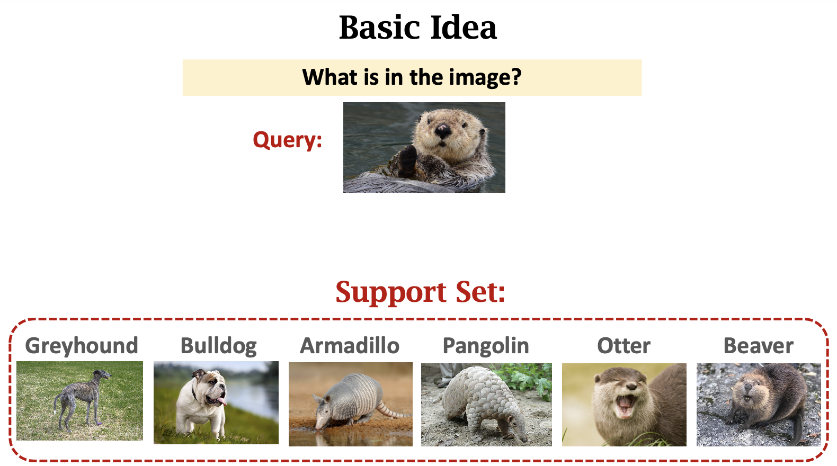
小样本学习基本实验设置
训练测试方式：Episodic
Meta-Train
N-way K-shot
Support Set && Query Set
Meta-Val && Test
除不更新模型外，其余与Meta-Train相同

Slide 15
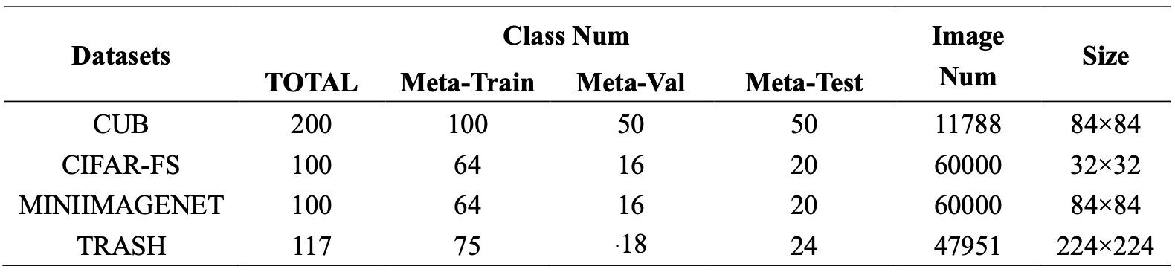
大连理工大学2022年电信学部本科毕业设计答辩
实验数据集介绍
CUB:鸟类数据集CUB-200-2011,加州理工学院再2010年提出的细粒度数据集
CIFAR-FS:自于CIFAR 100数据集, 含100类别,每个类别600张图像
MINIIMAGENET: 数据集是从ImageNet数据集中选择了60,000张图像构成的
TRASH:自制垃圾分类数据集
表2 四种数据集参数

Slide 16
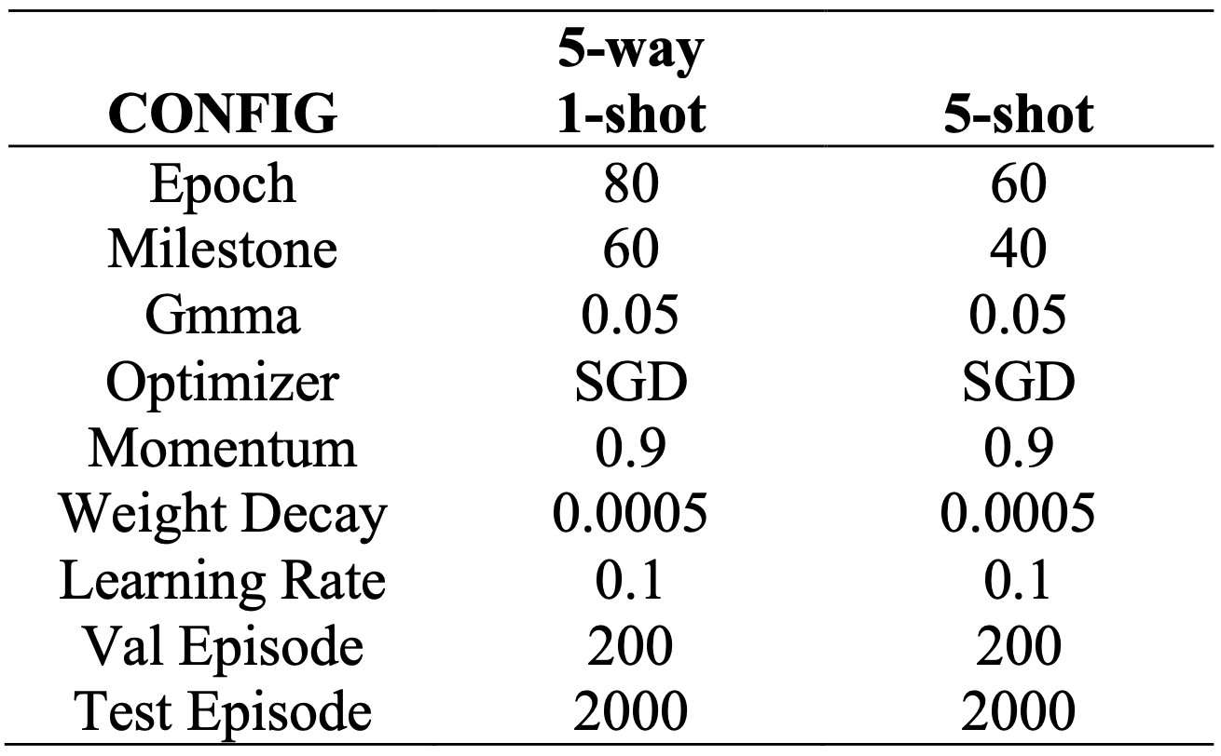
大连理工大学2022年电信学部本科毕业设计答辩
实验环境&&模型配置介绍
实验环境
表3 模型配置
云服务器GPU：NVIDIA GeForce RTX 3090
Ubuntu 18.04
Python=3.9.6
CUDA 11.3
cuDNN 8
Pytorch=1.7.1

Slide 17
大连理工大学2022年电信学部本科毕业设计答辩
自制垃圾分类数据集
基于ReNet论文复现及其改进
小样本学习视觉变换器及衍生模型引入及改进
主要研究内容及其结果

Slide 18
大连理工大学2022年电信学部本科毕业设计答辩
ReNet模型复现部分
ReNet模型探究部分
基于ReNet论文复现及其改进

Slide 19
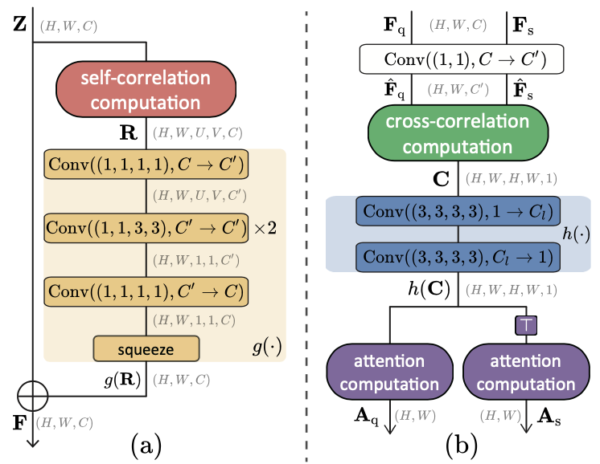
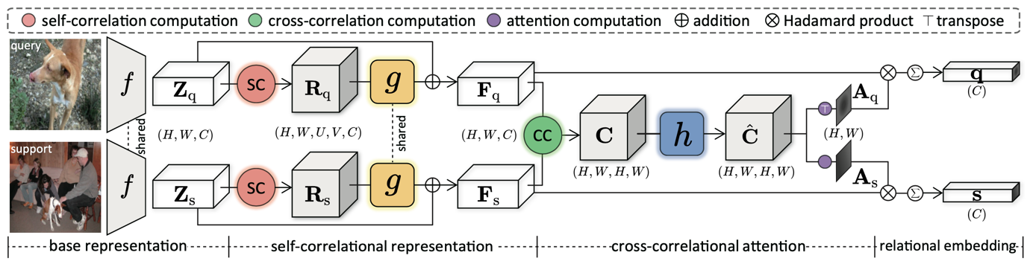
主要研究内容及其结果-基于ReNet论文复现及其改进
1.模型复现
图7 ReNet的总体架构^{[6]}
图8 SCR和CCA模块的架构^{[6]}
[6] Kang D, Kwon H, Min J, et al. Relational Embedding for Few-Shot Classification[C]. Proceedings of the IEEE/CVF International Conference on Computer Vision, Monterey, Canada,
2021: 8822-8833.

Slide 20
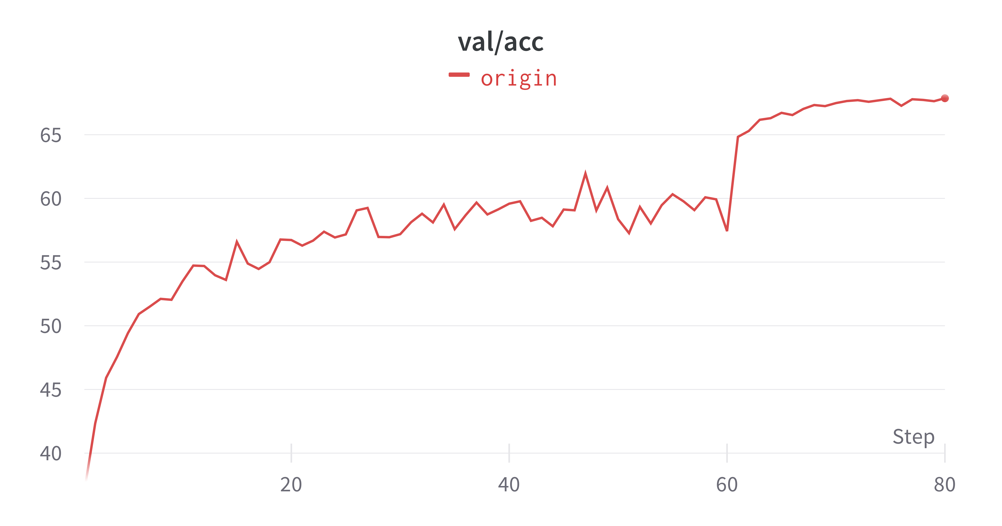
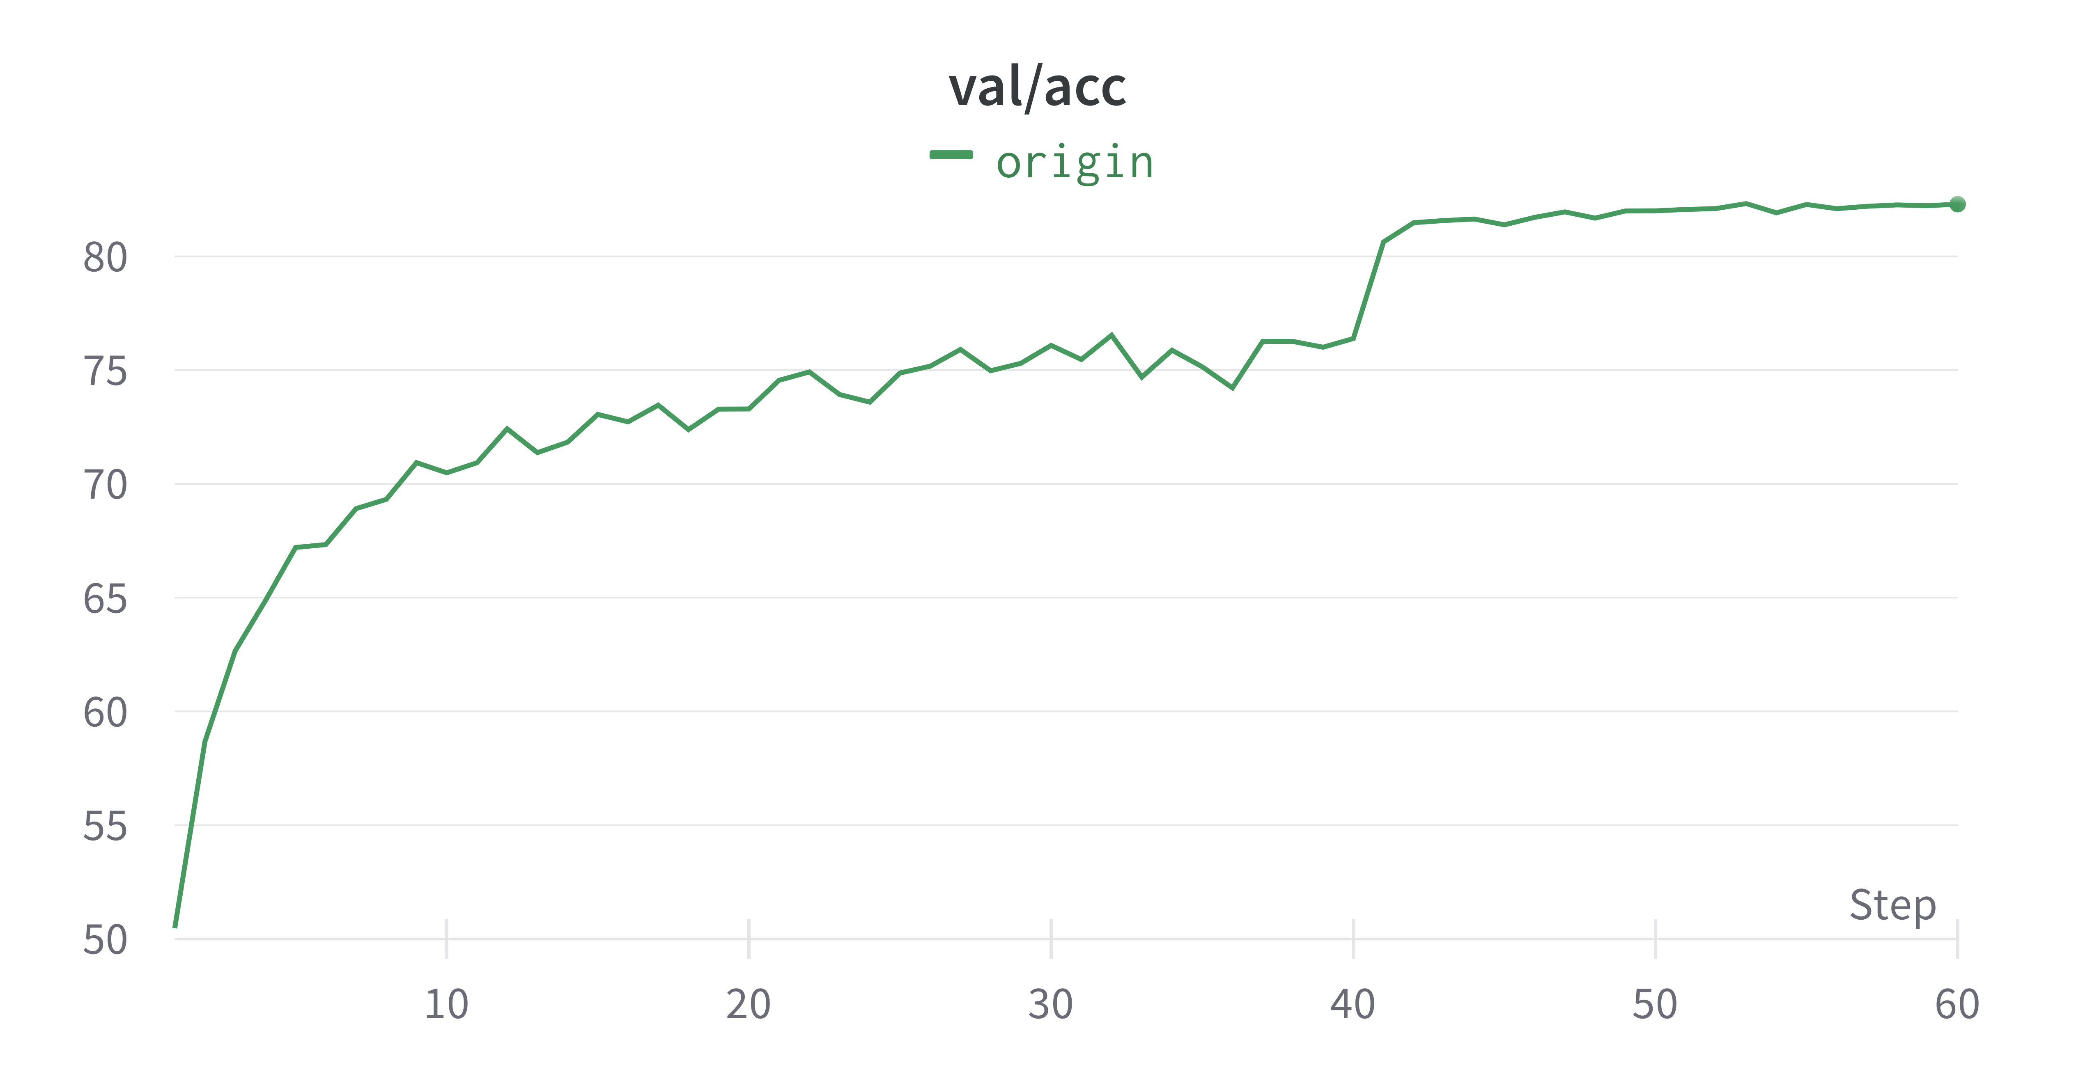
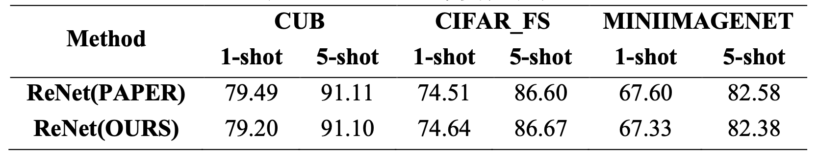
主要研究内容及其结果-基于ReNet论文复现及其改进
结果展示
图9 ReNet 验证集Acc曲线图
图10 ReNet 验证集Loss曲线图
表4 ReNet 基本复现结果

Slide 21
大连理工大学2022年电信学部本科毕业设计答辩
ReNet模型复现部分
ReNet模型探究部分
基于ReNet论文复现及其改进

Slide 22
大连理工大学2022年电信学部本科毕业设计答辩
ResNet-12骨干模型更改探究
主流数据增强与快照集成引入
ReNet模型探究部分

Slide 23
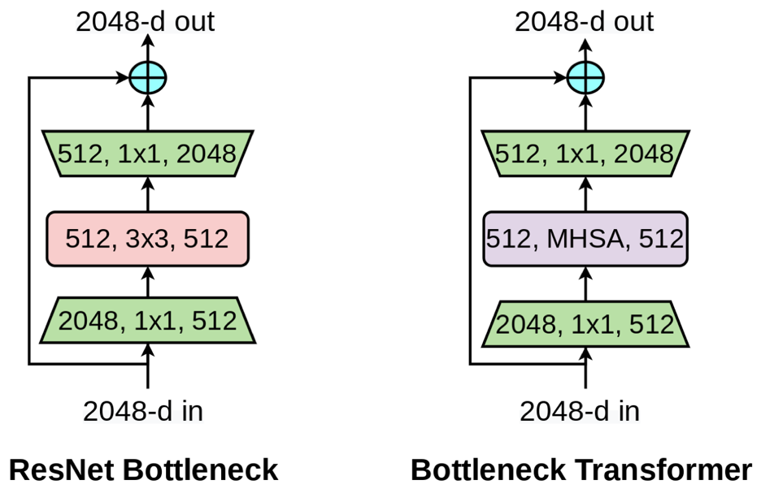
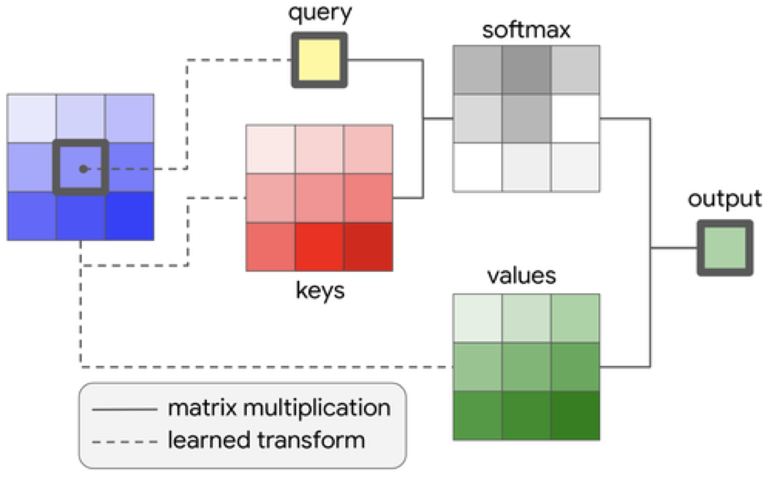
主要研究内容及其结果-基于ReNet论文复现及其改进
探究模型
图11 ResNet与BotNet ^{[7]}结构第四层对比图
图12 局部自注意力机制(LSA ^{[8]})
[7] Srinivas A, Lin T Y, Parmar N, et al. Bottleneck Transformers for visual recognition[C]. Proceedings of the IEEE/CVF conference on computer vision and pattern recognition, Nashville, TN, USA,2021: 16519-16529.
[8] Ramachandran P, Parmar N, Vaswani A, et al. Stand-alone self-attention in vision models[J]. Advances in Neural Information Processing Systems, Vancouver, Canada,2019, 32.

Slide 24
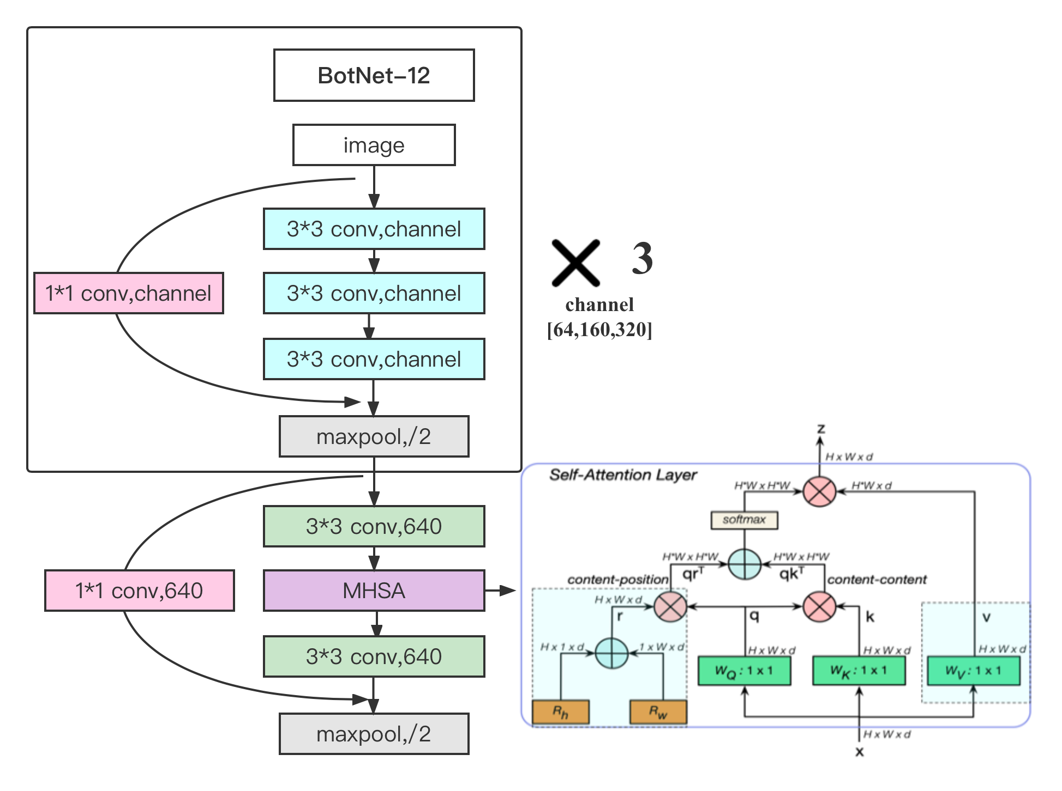
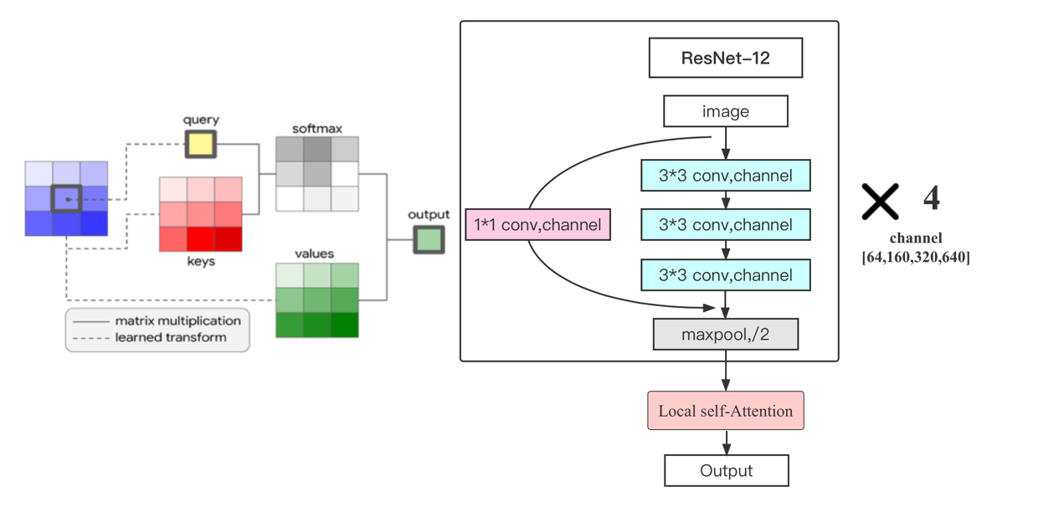
主要研究内容及其结果-基于ReNet论文复现及其改进
探究模型与ResNet-12结合
图13 ResNet-12与BotNet结合图
图14 ResNet-12与LSA结合图

Slide 25
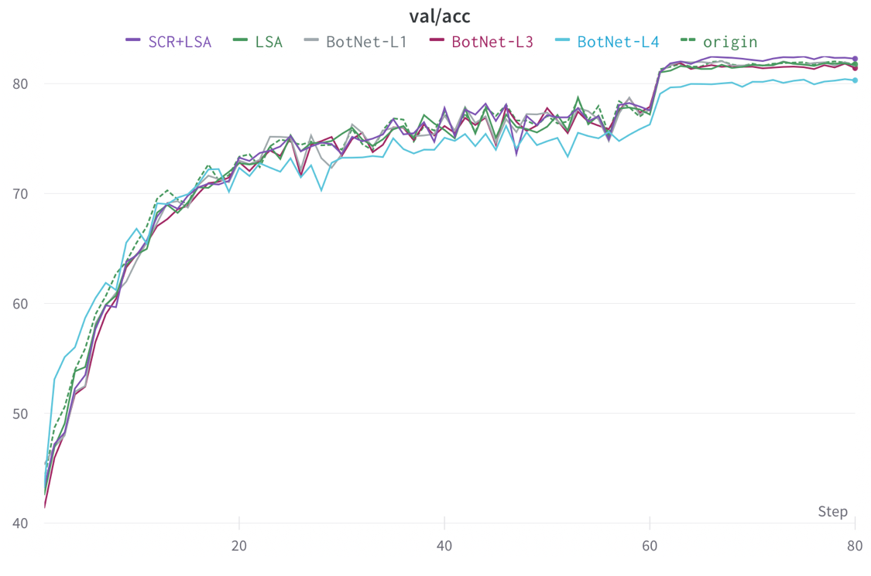
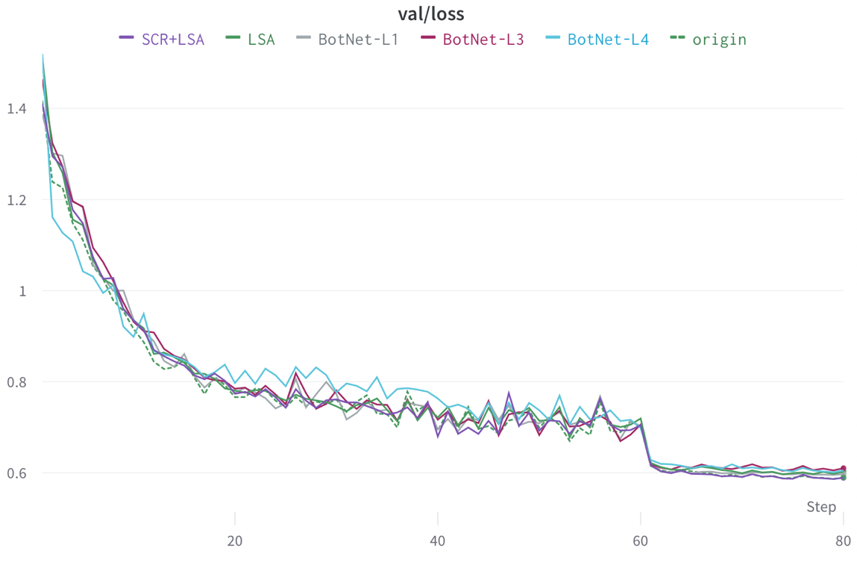
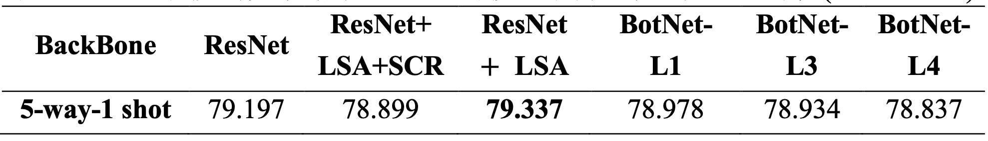
主要研究内容及其结果-基于ReNet论文复现及其改进
结果展示
图15 在细粒度鸟类数据集CUB上验证集的ACC曲线图
图16 在细粒度鸟类数据集CUB上验证集的Loss收敛曲线图
表5 在细粒度鸟类数据集CUB上对模型架构的改进实验的评估(基于ReNet)

Slide 26
大连理工大学2022年电信学部本科毕业设计答辩
ResNet-12骨干模型更改探究
主流数据增强与快照集成引入
ReNet模型探究部分

Slide 27

主要研究内容及其结果-基于ReNet论文复现及其改进
整体思路流程图
2种噪声数据增强
2种图形融合数据增强
3种数据增强
Query Set
Query Set
训练
测试
快照集成
Loss
Support Set
Support Set
图17 数据增强与快照集成模块流程图

Slide 28
大连理工大学2022年电信学部本科毕业设计答辩
ReNet训练部分
ReNet测试部分
主流数据增强与快照集成引入

Slide 29
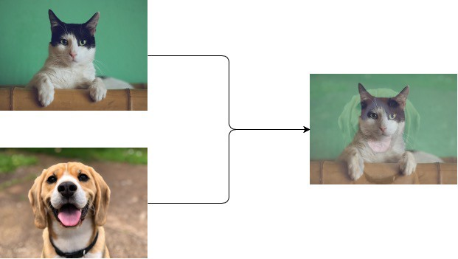
主要研究内容及其结果-基于ReNet论文复现及其改进
训练中采用的数据增强的方法：
数据增强之MixUp
数据增强之CutMix
数据增强之RandomErasing
数据增强之TrivialAugment
图18 MixUp ^{[9]}简单可视化
[9] Zhang H, Cisse M, Dauphin Y N, et al. mixup: Beyond empirical risk minimization[J]. (2017,10,25) [2017,10,25]. https://arxiv.org/abs/1710.09412.

Slide 30
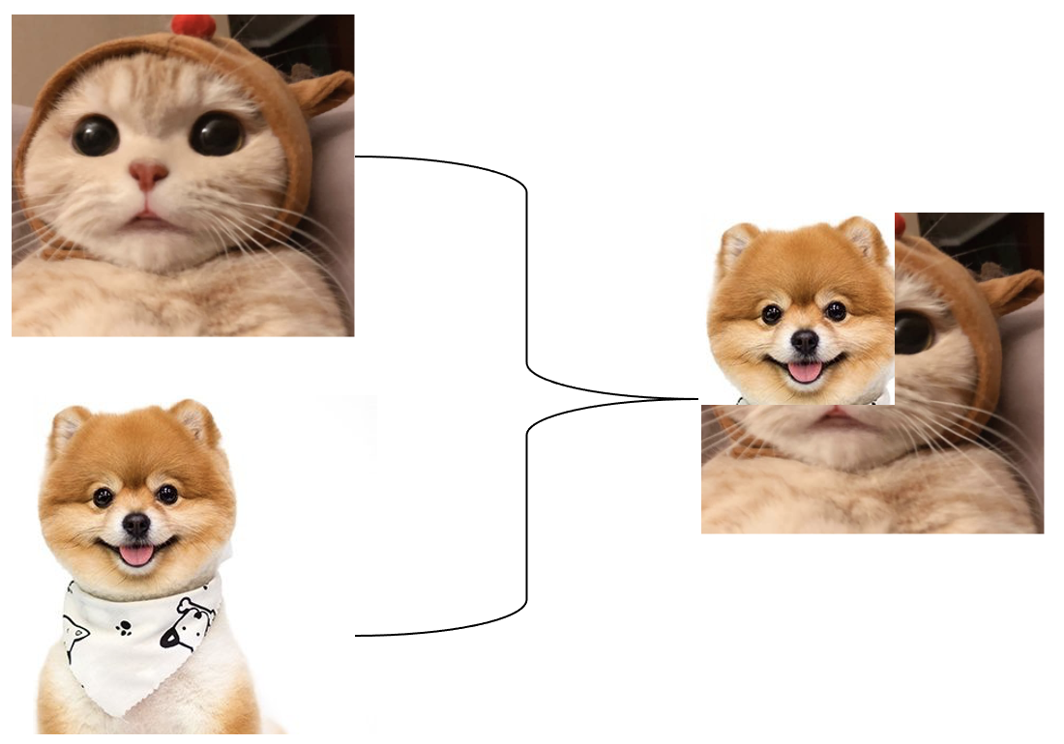
主要研究内容及其结果-基于ReNet论文复现及其改进
训练中采用的数据增强的方法：
数据增强之MixUp
数据增强之CutMix
数据增强之RandomErasing
数据增强之TrivialAugment
图19 CutMix ^{[10]}简单可视化
[10] Yun S, Han D, Oh S J, et al. Cutmix: Regularization strategy to train strong classifiers with localizable features[C].Proceedings of the IEEE/CVF international conference on computer vision, Seoul, Korea,2019: 6023-6032.

Slide 31
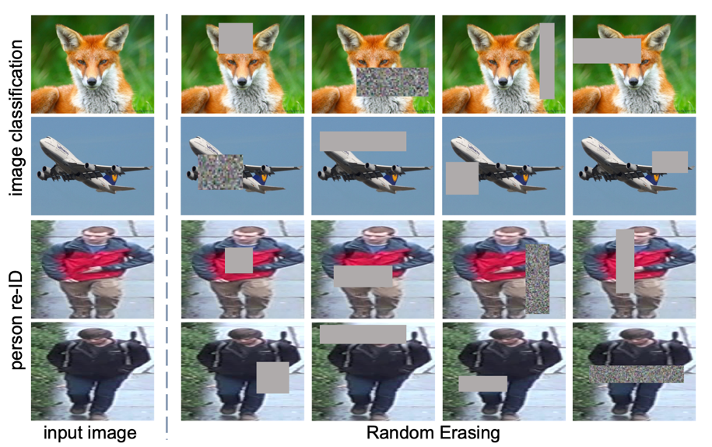
主要研究内容及其结果-基于ReNet论文复现及其改进
训练中采用的数据增强的方法：
数据增强之MixUp
数据增强之CutMix
数据增强之RandomErasing
数据增强之TrivialAugment
图20 RandomErasing ^{[11]}简单可视化
[11] Zhong Z, Zheng L, Kang G, et al. Random erasing data augmentation[C]. Proceedings of the AAAI conference on artificial intelligence, Hilton New York Midtown, New York, New York, 2020, 34(07): 13001-13008.

Slide 32
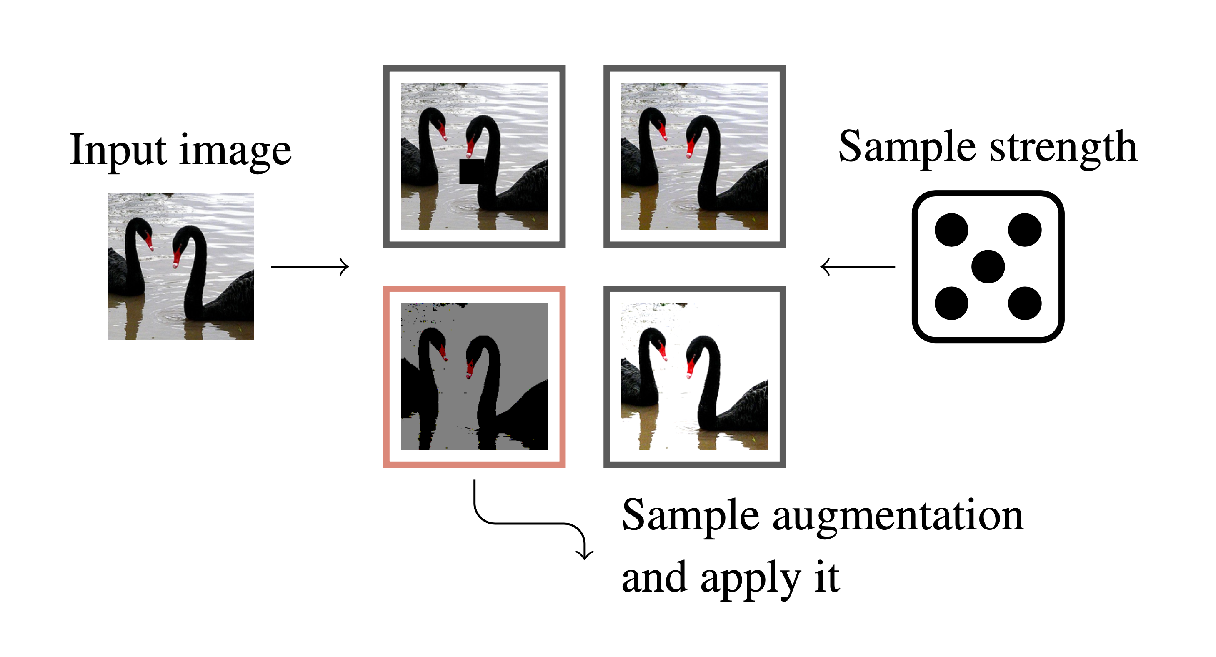
主要研究内容及其结果-基于ReNet论文复现及其改进
训练中采用的数据增强的方法：
数据增强之MixUp
数据增强之CutMix
数据增强之Random Erasing
数据增强之TrivialAugment
图21 TA ^{[12]}算法原理可视化
[12] Müller S G, Hutter F. Trivialaugment: Tuning-free yet state-of-the-art data augmentation[C]. (2021,03,18) [2021,08,17]. https://arxiv.org/abs/2103.10158.

Slide 33
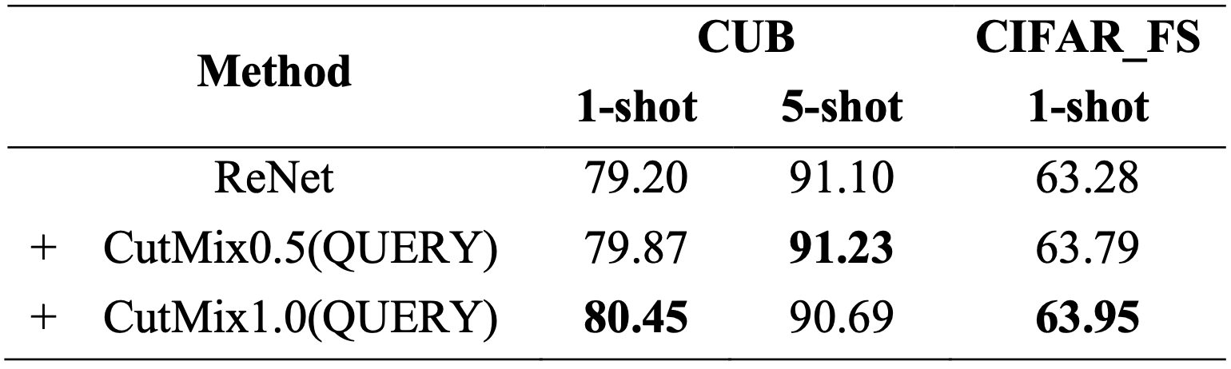
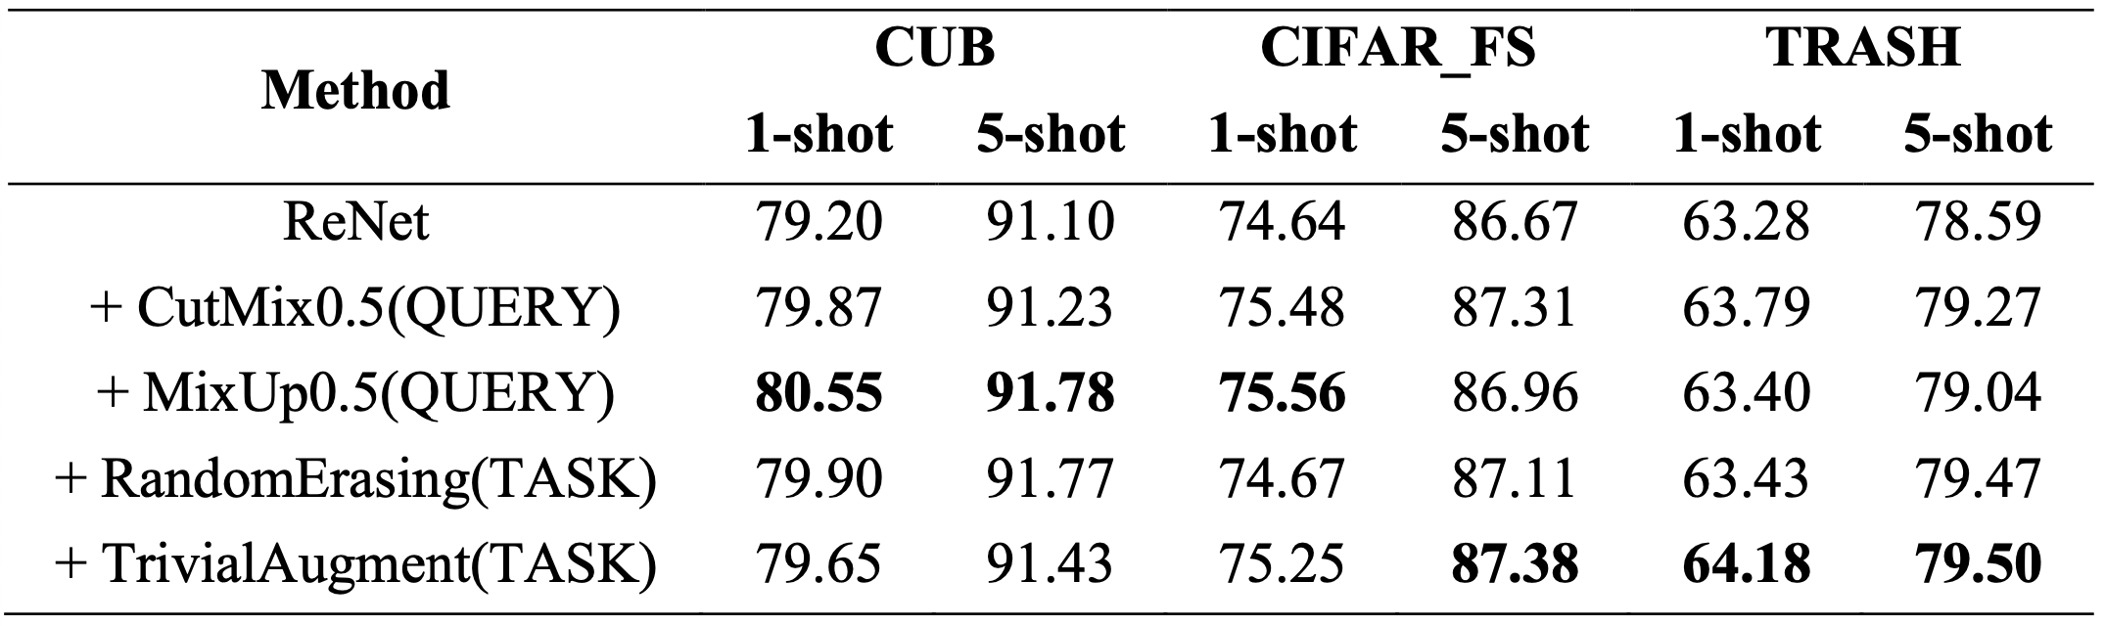
主要研究内容及其结果-基于ReNet论文复现及其改进
训练结果展示
表6 在ReNet上CutMix概率值参数探究实验
表7 在ReNet上四种数据增强的探究实验
QUERY 表示在QUERY SET进行数据增强
TASK 表示在QUERY SET 和SUPPORT SET 同时进行数据增强

Slide 34






主要研究内容及其结果-基于ReNet论文复现及其改进
训练结果曲线展示
CUB数据集ACC收敛曲线图(5w1s)
CIFAR-FS数据集ACC收敛曲线(5w1s)
垃圾分类数据集ACC收敛曲线图(5w1s)
CUB数据集ACC收敛曲线图(5w5s)
CIFAR-FS数据集ACC收敛曲线图(5w5s)
垃圾分类数据集ACC收敛曲线图(5w5s)

Slide 35
大连理工大学2022年电信学部本科毕业设计答辩
ReNet训练部分
ReNet测试部分
主流数据增强与快照集成引入

Slide 36

主要研究内容及其结果-基于ReNet论文复现及其改进
1.测试中采用的数据增强的方法：
数据增强之Horizon Flip
数据增强之CenterCrop, RandomCrop
图22 数据增强中Horizon Flip

Slide 37


主要研究内容及其结果-基于ReNet论文复现及其改进
1.测试中采用的数据增强的方法：
数据增强之Horizon Flip
数据增强之CenterCrop, RandomCrop
图23 数据增强中CenterCrop
图24 数据增强中RandomCrop

Slide 38
主要研究内容及其结果-基于ReNet论文复现及其改进
2.测试中采用的快照集成：
CutMix
MixUp
RandomErasingTrivialAugment
ReNet
*.pth
Logits
Average
CE
Loss
图25 实验中采用的快照集成模型流程图
创新点：
以往论文采用同一模型不同Epoch的权重进行快照集成
本论文中采用不同数据增强模型产生的权重进行快照集成

Slide 39


主要研究内容及其结果-基于ReNet论文复现及其改进
测试结果展示
表8 在ReNet上水平翻转探究实验
表9 在ReNet上测试数据增强探究实验
* 表示去掉ReNet原有的CenterCrop
（xxx）SHOT 表示用xxx算法增加Shot的图片数量

Slide 40


主要研究内容及其结果-基于ReNet论文复现及其改进
测试结果展示
表10 在ReNet上测试中对多种权重数据增强探究实验
表11 在ReNet上测试中对多种训练权重快照集成探究实验
ReNet 为2021年SOTA模型
H 表示水平翻转
* 表示去掉ReNet原有的CenterCrop
MAX 表示在表5当中，选取得分前两名的权重进行Ensemble；
ALL 表示将表5中，四种权重全部进行平均。
QUERY 表示在QUERY SET进行数据增强
TASK 表示在QUERY SET 和SUPPORT SET 同时进行数据增强

Slide 41
大连理工大学2022年电信学部本科毕业设计答辩
自制垃圾分类数据集
基于ReNet论文复现及其改进
小样本学习视觉变换器及衍生模型引入及改进
主要研究内容及其结果

Slide 42

大连理工大学2022年电信学部本科毕业设计答辩
实验环境&&模型配置介绍
实验环境
表12 模型配置
GPU：NVIDIA GeForce RTX 1080Ti
Ubuntu 18.04
Python=3.6.13
CUDA 11.6
Pytorch=1.7.1

Slide 43
大连理工大学2022年电信学部本科毕业设计答辩
ViT及其衍生模型介绍
改进ViT模型介绍
Transformer模型在ReNet中应用
小样本学习视觉变换器及衍生模型引入及改进

Slide 44

主要研究内容及其结果-小样本学习视觉变换器及衍生模型引入及改进
引入模型：
ViT模型
T2T-ViT模型
Distill-ViT模型
CCT模型
图26 ViT ^{[13]}结构示意图
[13] DosoViTskiy A, Beyer L, Kolesnikov A, et al. An image is worth 16x16 words: Transformers for image recognition at scale[J]. (2020,10,22) [2021,06,03]. https://arxiv.org/abs/2010.11929.

Slide 45

主要研究内容及其结果-小样本学习视觉变换器及衍生模型引入及改进
引入模型：
ViT模型
T2T-ViT模型
Distill-ViT模型
CCT模型
图27 T2T-ViT ^{[14]}的整体网络架构
[14] Yuan L, Chen Y, Wang T, et al. Tokens-to-Token ViT: Training vision Transformers from scratch on imagenet[C]. (2021,01,28) [2021,11,30]. https://arxiv.org/abs/2101.11986.

Slide 46

主要研究内容及其结果-小样本学习视觉变换器及衍生模型引入及改进
引入模型：
ViT模型
T2T-ViT模型
Distill-T2T模型
CCT模型
Teacher
ResNet
Distill Loss
Image
Loss
student
T2T
Stu
Loss
图28 Deit^{[15]}结构示意图
图29 Distill-T2T结构示意图
[15] Touvron H, Cord M, Douze M, et al. Training data-efficient image Transformers & Distillation through attention[C] . (2020,12,23) [2021,01,15].
https://arxiv.org/abs/2101.11986.

Slide 47

主要研究内容及其结果-小样本学习视觉变换器及衍生模型引入及改进
引入模型：
ViT模型
T2T-ViT模型
Distill-T2T模型
CCT模型
图30 CCT^{[16]}网络架构
[16] Touvron H, Cord M, Douze M, et al. Training data-efficient image Transformers & Distillation through attention[C] . (2020,12,23) [2021,01,15].
https://arxiv.org/abs/2101.11986.

Slide 48
大连理工大学2022年电信学部本科毕业设计答辩
ViT及其衍生模型介绍
改进ViT模型介绍
Transformer模型在ReNet中应用
小样本学习视觉变换器及衍生模型引入及改进

Slide 49


主要研究内容及其结果-小样本学习视觉变换器及衍生模型引入及改进
模型改进：
Res9ViT模型
Dilated-Res9ViT模型
ResT9ViT模型
表13 Res9ViT参数表
图31 Res9ViT模型图

Slide 50


主要研究内容及其结果-小样本学习视觉变换器及衍生模型引入及改进
模型改进：
Res9ViT模型
Dilated-Res9ViT模型
ResT9ViT模型
图32 Dilated-Res9ViT模型
图33 空洞卷积示意图

Slide 51

主要研究内容及其结果-小样本学习视觉变换器及衍生模型引入及改进
模型改进：
Res9ViT模型
Dilated-Res9ViT模型
ResT9ViT模型
图34 ResT9ViT模型图

Slide 52



主要研究内容及其结果-小样本学习视觉变换器及衍生模型引入及改进
结果展示
表14 Transformer骨干模型在小样本学习上(预)训练结果展示
Loss
BackBone
Metric
CE
Logits
DATA
Acc
图35 模型探究流程图
xxx-384表示ViT模型的维度为384
xxx-Mix表示卷积结果与ViT模型结果相加
xxx-L2 L23分别表示在第二层与第二三层使用单头注意力机制模块
SQR 表示欧氏距离
DOT 表示夹角余弦距离

Slide 53
大连理工大学2022年电信学部本科毕业设计答辩
ViT及其衍生模型介绍
改进ViT模型介绍
Transformer模型在ReNet中应用
小样本学习视觉变换器及衍生模型引入及改进

Slide 54


主要研究内容及其结果-小样本学习视觉变换器及衍生模型引入及改进
改进模型在ReNet中应用
图36 模型探究流程图
表15 基于ReNet的小样本学习Vision Transformer骨干模型结果展示
xxx-Mix表示卷积结果与ViT模型结果相加

Slide 55


主要研究内容及其结果-小样本学习视觉变换器及衍生模型引入及改进
可视化结果展示
图37 miniImageNet Acc 1-shot曲线图
图38 CUB Acc 1-shot曲线图

Slide 56
大连理工大学2022年电信学部本科毕业设计答辩
Part Three
总结

Slide 57


大连理工大学2022年电信学部本科毕业设计答辩
通过毕业论文实验:学习了小样本学习、学会了爬虫数据集制作、加深了数据增强算法应用、理解熟悉了视觉变换器
毕业论文实验人力物力成本统计： （前期工作量50%，后期工作量50%）
前期训练成本
后期训练服务器由李培华教授实验室提供
GPU：NVIDIA GeForce RTX 3090
GPU：NVIDIA GeForce GTX 1080Ti
前期训练时间
后期累计训练时长：1000+小时

Slide 58

大连理工大学2022年电信学部本科毕业设计答辩

Slide 59
目录
大连理工大学2022年电信学部本科毕业设计答辩
Contents
感谢各位老师仔细聆听，请各位老师批评指正！
谢谢！

